Slide 1
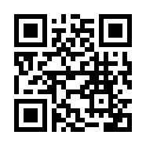
Girls Leap
学校で生理用品を出す
コソコソ・ドキドキから
女の子を守りたい
そんな思いからできた
新しいサニタリーショーツ
悪いことしていないのにコソコソ・ドキドキ
何も悪いことしていないのにバッグから
生理用品を出すときコソコソ・ドキドキ
「みんなに見られたらどうしよう」
「失敗して漏れたらどうしよう」
「ズレが気になって思いっきり動けない」
じゃあ生理用品とショーツが一緒に
なれば良いんじゃない？
販売価格 ３９００円
Color: Black
Size:３Size (ジュニア, M, L)
Fabric:
ショーツ部分：ナイロン・ポリウレタン
肌面：ポリエステル(吸水速乾）
吸水布：綿(抗菌加工）
防水布：特殊繊維（抗菌加工）
大阪市西区北堀江2-6-16 301
株式会社マーキット

Slide 2
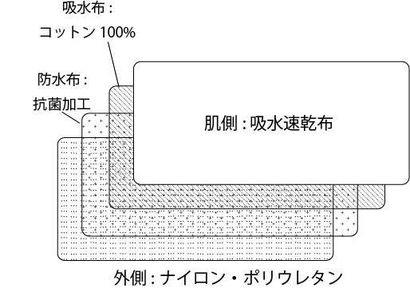
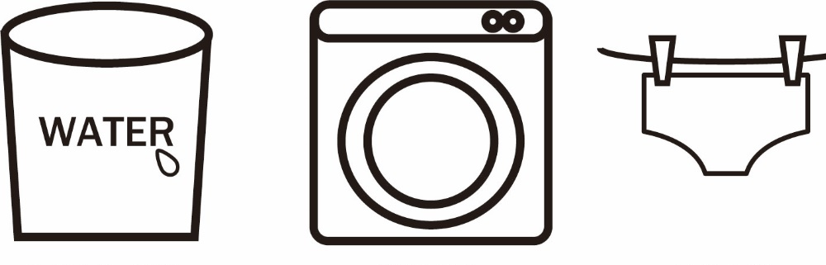
Girls Leapの構造
・肌側は濡れてもひんやりしない
吸水速乾
・吸水布はコットン１００％
臭いが気になりにくい抗菌加工
・シャカシャカしない防水布は
特殊繊維を使用し漏れを防ぎます
・ショーツの生地は伸びの良い
ナイロンポリウレタンを使用
・縫製はフラットシーマで仕上げで
縫い目から漏れにくい構造に
なっています
お手入れ方法
１．水に３０分以上つける
２．洗濯機に入れる
３．吊るして干す
＊漂白剤・柔軟剤は使用できません
＊乾燥機は使用しないでください
商品開発のきっかけは一つ
「自分の娘に生理用品を取り出すコソコソ感を味あわせたくない。」
全世界の母親 共通の願いだと思います。
娘たちを不安にさせる使い捨て生理用品が大量のゴミとなり環境を破壊するならば なおさら彼女達に勧められるものではありません。
さあ、日本から新しいサニタリー習慣へLeap（飛躍）しましょう。
そして、世界へ広めたい！

